Slide 1
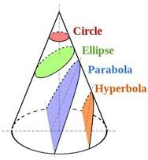
Угледни час - Једначина хиперболе
Тема часа је – Хипербола као конусни пресек.
Бавићемо се делом аналитичке геометрије која се односи на криве другог реда.
На следећој интернет страници су сликовито, интерактивно, илустровани сви конусни пресеци .

Slide 2
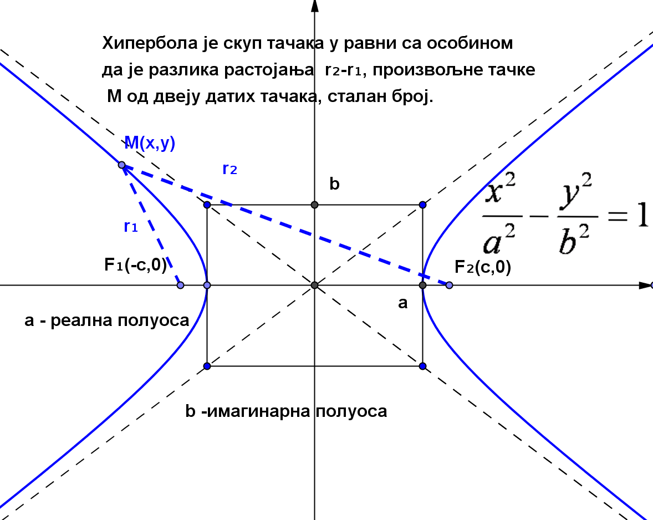
Једначина хиперболе

Slide 3
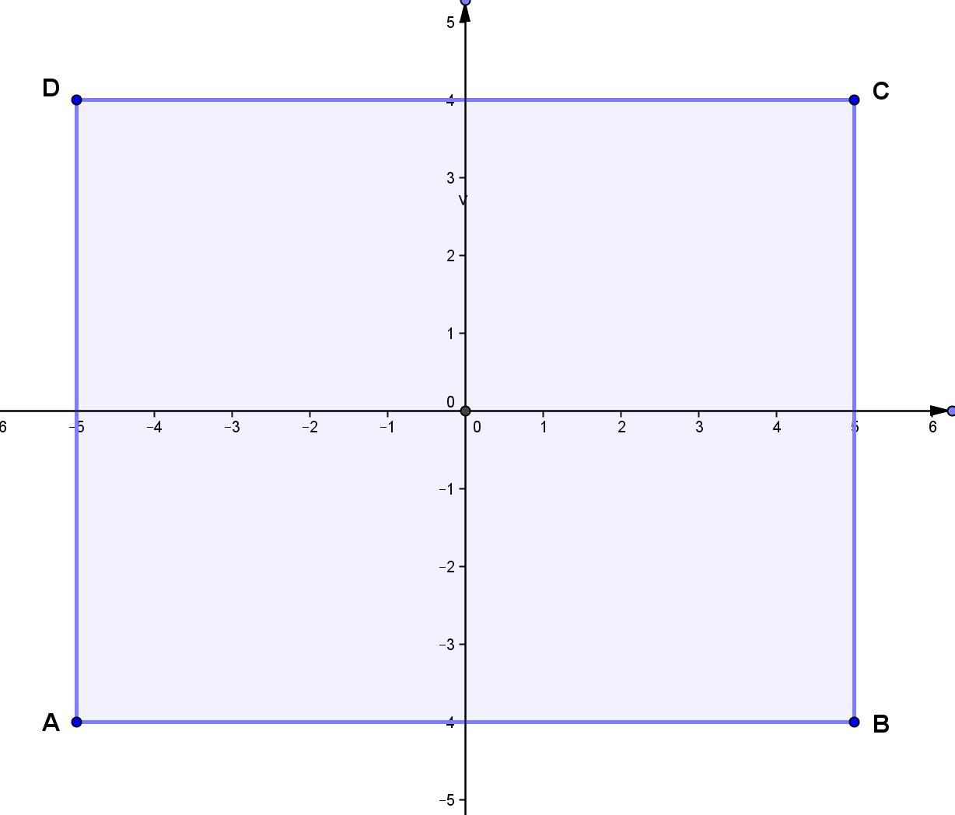
Kако нацртати хиперболу?
Нпр.
Пре свега,
правоугаоник ABCD!

Slide 4
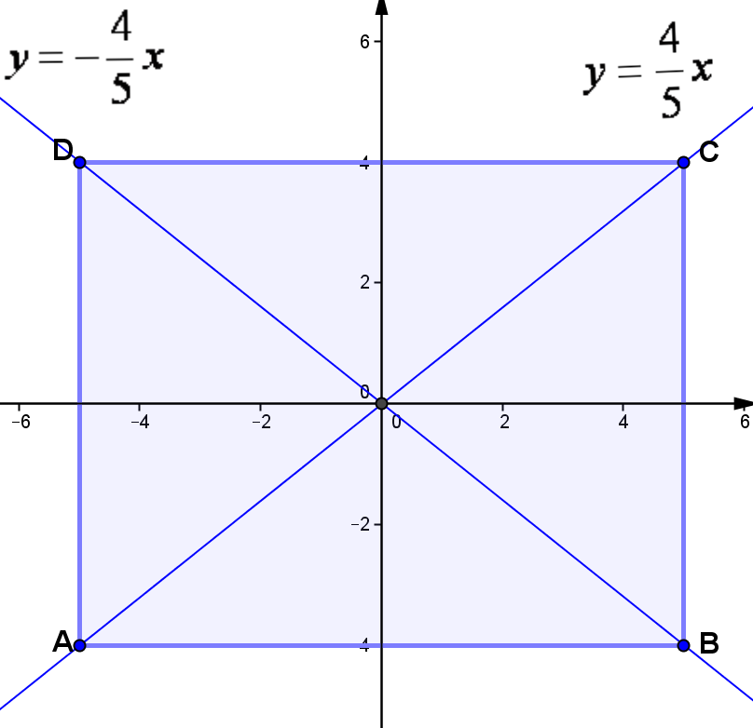
Kако нацртати хиперболу ?
Асимптоте хиперболе
су праве
. Дијагонале правоугаоника
ABCD припадају асимптотама хиперболе.

Slide 5
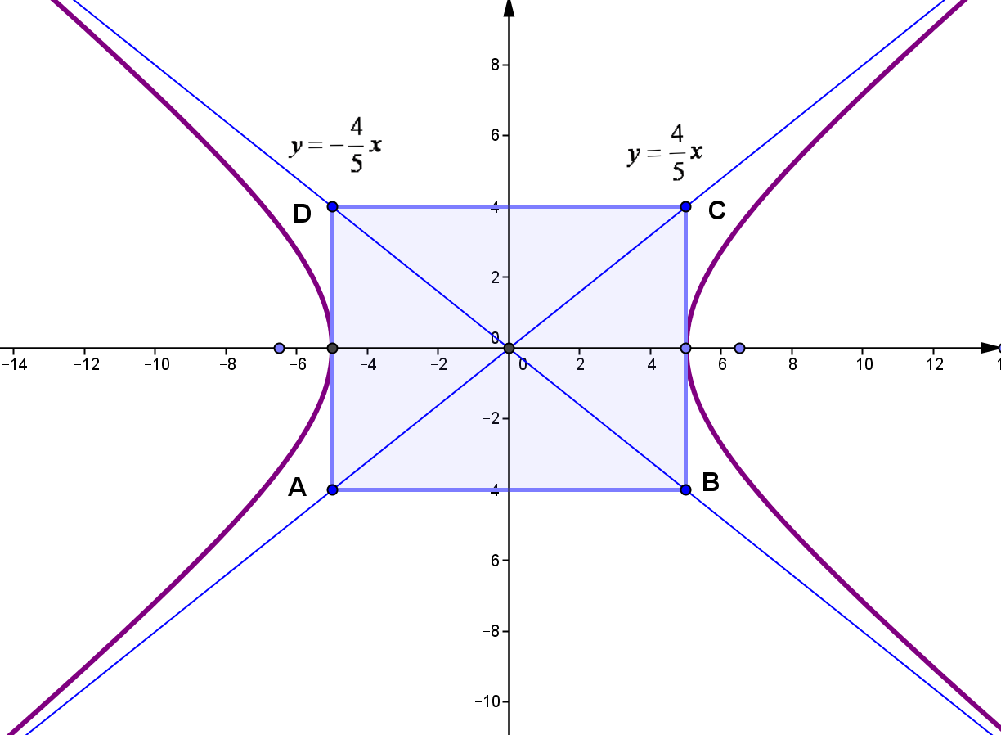
Хипербола

Slide 6
Једначина хиперболе
Изабрани задатак се ради индивидуално, методом учења по станицама. На свакој од четири станице , могу се користити скице хипербола и формуле њених основних параметара. После решеног задатка ученик наставља рад на оној станици која има слободно место. За проверу решења, ту је Smartboard и Flipquiz. У завршном делу часа, ученици који освоје више од 100 поена, према најављеној бодовној скали, добиће оцене.

Slide 7
Предлог оцена у односу на број бодова
Потрудите се!

Slide 8
Једначина хиперболе
V
Задаци за рад

